Slide 1


TEAM 4 PRESENT
COMMUNICATIONS TECHNOLOGY
of
MEDICAL EDUCATIONS UNIT

Slide 2

MEDICAL EDUCATIONS UNIT
Visi : menjadi pelopor terpercaya dalam memadukan pendidikan, penelitian dan pemeliharaan kesehatan yang bertaraf internasional.
Misi : menciptakan tenaga profesional yang berstandar internaional dalam pendidikan, penelitian dan pemeliharaan kesehatan.
Menciptakan lingkungan akademik yang optimal untuk mendukung pendidikan, penelitian dan pemeliharaan kesehatan.
Mempelopori inovasi pemeliharaan kesehatan melalui penelitian yang unggul dan perbaikan mutu pelayanan berkesinambungan.
Memberikan pemeliharaan kesehatan secara terpadu dalam pendidikan, penelitian yang berstandar international tanpa melupakan fungsi sosial.
Mengembangkan jejaring dengan rumah sakit lain baik regional maupun interen

Slide 3


Perangkat ICT (Information an Communication Technology)
Software (perangkat lunak)
Hardware (perangkat keras)
Humanware

Slide 4

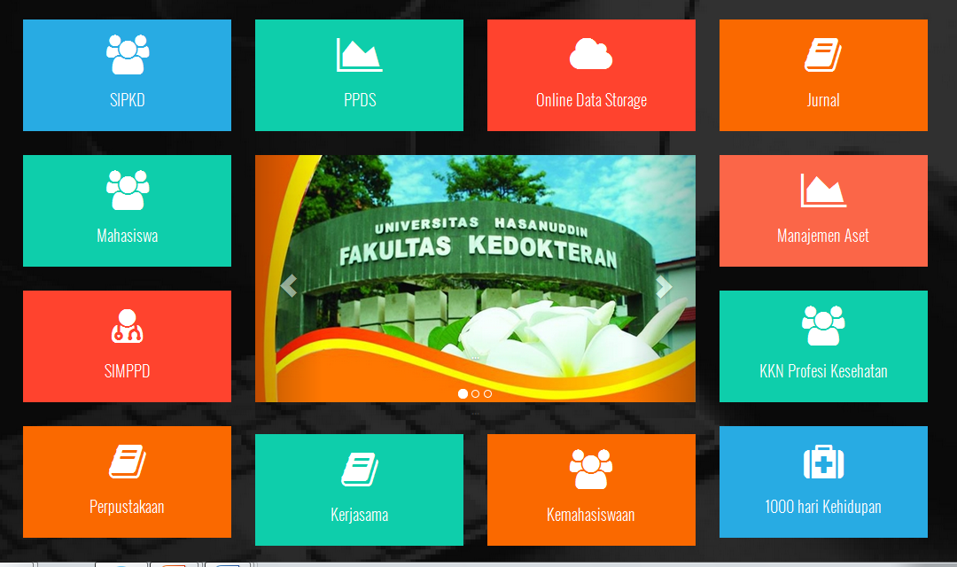

MEDICAL EDUCATIONS UNIT
Aplikasi khusus untuk mahasiswa Fakultas Kedokteran UNHAS yang digunakan untuk mendowload materi-materi perkuliahan, pengumuman, jadwal kuliah, serta mengisi kuesioner penilaian sebagai evaluasi terhadap Blok/Mata Kuliah.

Slide 5


Software in Medical Education.
DIGITAL APPLICATIONS
Website
Media Sosial

Slide 6

Hardware in medical education
FINGER PRINT
SCANNER
PRODUCTION HOUSE

Slide 7
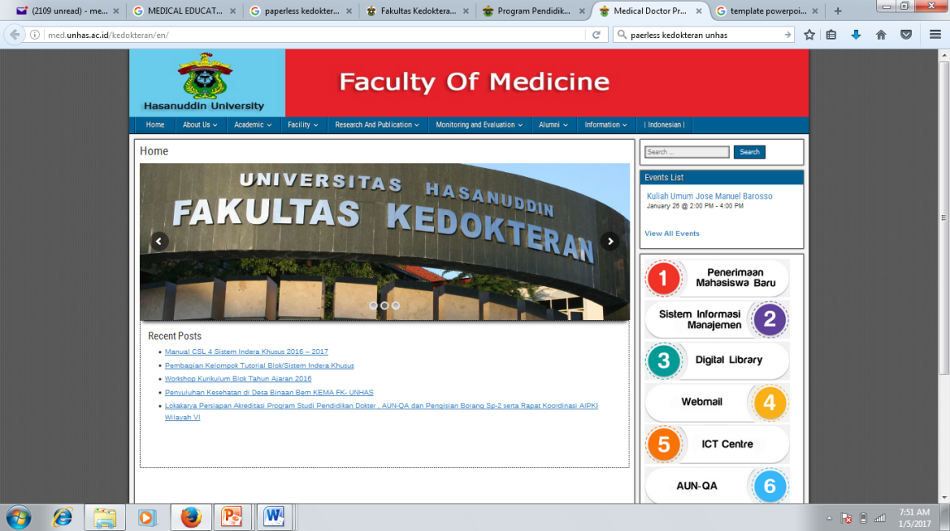
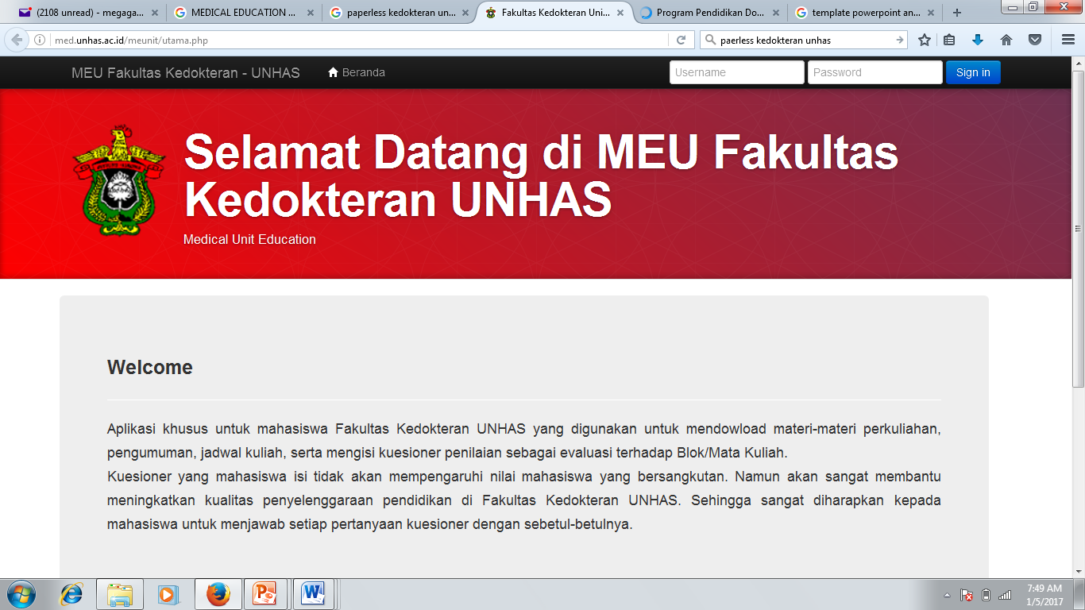
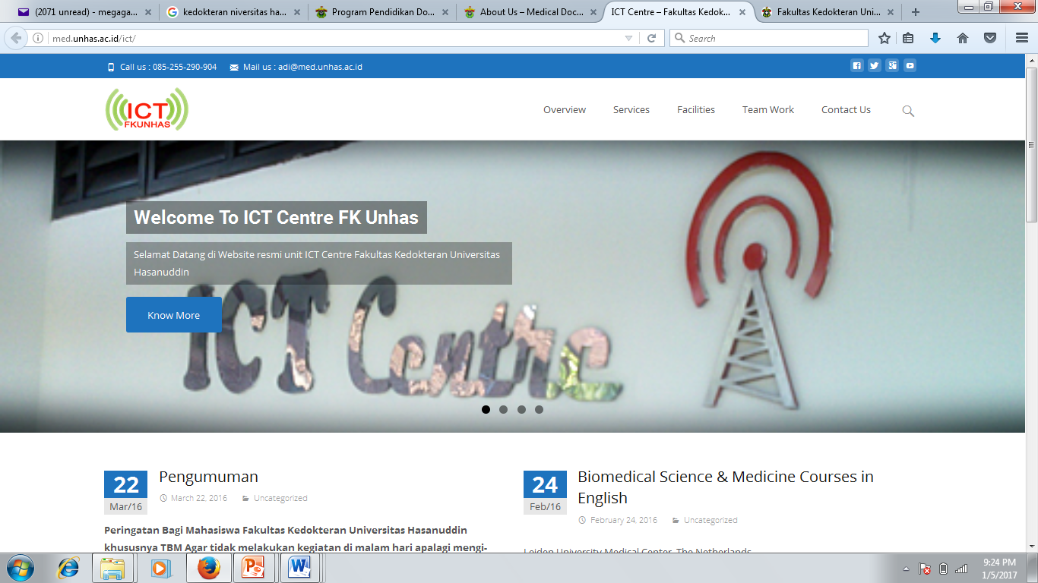

Slide 8

Humanware in medical education
IT STAFF
DOSEN
MAHASISWA
ADMINSITRASI

Slide 9





Thanks

